Slide 1
Изучение темы «Развитие современного цифрового бизнеса как экосистемы» посредством создания электронного контента
Подготовила: Кравцова А.Е

Slide 2
Структура
1. Супер приложения
1.1 Предоставление услуг
1.2 Автоматизация бизнес-процессов
1.3 Упрощение каналов коммуникации
1.4 Интеграция и взаимодействие сервисов
2. Техническая реализация
2.1 API
2.2 Кибербезопасность
2.3 Применение ИИ и Big Data
2.4 Single Sign-On (Технология единого входа)
3. Потребители
3.1 Удовлетворение потребностей
3.2 Персональные рекомендации
3.3 Доступность
4. Максимизация выгоды
4.1 Снижение затрат на привлечение клиентов
4.2 Сокращение издержек на поддержку
4.3 Увеличение числа потенциальных клиентов
4.4 Продажа премиум подписок

Slide 3
Супер приложения
Интеграция и взаимодействие сервисов
Предоставление услуг
Удовлетворение потребностей
Максимизация выгоды
Пользователи
API
Снижение затрат на привлечение клиентов
Кибербезопасность
Автоматизация бизнес-процессов
Применение ИИ и Big Data
Персональные рекомендации
Доступность
Сокращение издержек на поддержку
Увеличение числа потенциальных клиентов
Упрощение каналов коммуникации
Продажа премиум подписок
Пользователи
Техническая реализация
Single Sign-On (Технология единого входа)
Супер приложения
Техническая реализация
Максимизация выгоды

Slide 4


Применение ИИ и Big Data
Искусственный интеллект играет огромную роль в современном развитии цифровых экосистем. Экосистема в наши дни должна обрабатывать колоссальные объемы данных, и для эффективной реализации предсказательных моделей или создания уникальных рекомендаций необходимо использовать возможности искусственного интеллекта. В свою очередь Big Data позволяет компаниям анализировать большие объемы данных (структурированные и неструктурированные) для выявления тенденций, паттернов, предсказания будущих событий и принятия решений.
Поэтому внедрение и дальнейшее развитие искусственного интеллекта и Big Data в цифровых экосистемах помогает компаниям улучшить пользовательский опыт, оптимизировать бизнес-процессы, оставаться конкурентоспособными на рынке.
Вернуться к карте

Slide 5

API
API (Application Programming Interface - интерфейс программирования приложений) является ключевым элементом цифровых экосистем по нескольким причинам:
Интеграция и взаимодействие: API позволяет различным приложениям, сервисам и устройствам обмениваться данными и взаимодействовать друг с другом. Это способствует созданию единой цифровой инфраструктуры, где компоненты могут работать вместе гармонично.
Упрощение разработки: Предоставление API позволяет разработчикам создавать приложения и сервисы, используя уже существующие функциональные возможности других систем. Это ускоряет процесс создания новых продуктов и снижает затраты на разработку.
Расширение функциональности: API позволяет расширить функциональность своей экосистемы, интегрируя сторонние сервисы и приложения. Это открывает новые возможности для пользователей и повышает ценность предлагаемых продуктов.
Вернуться к карте

Slide 6
Предоставление услуг
Благодаря супер приложениям пользователи могут получать быстрый и удобный доступ к необходимой информации, товарам и услугам. Они могут осуществлять работу, общаться с друзьями и коллегами, получать развлечения, заниматься спортом и многое другое, не выходя из дома.
Супер приложения и цифровые сервисы не только упрощают нашу жизнь, но и повышают её качество, делая доступными ранее недоступные возможности. Благодаря цифровым технологиям пользователи могут быть более продуктивными, эффективными, информированными и социально связанными.
Вернуться к карте

Slide 7
Автоматизация бизнес-процессов
Одной из целей цифровых сервисов и супер приложений является автоматизация различных бизнес-процессов. Автоматизация бизнес-процессов с помощью супер приложений позволяет сэкономить время и ресурсы, улучшить качество обслуживания клиентов, снизить вероятность ошибок и увеличить производительность. Кроме того, централизованное хранение данных делает доступ к информации удобным и быстрым для сотрудников компании.
В долгосрочной перспективе информация, собранная и обработанная цифровыми сервисами и супер приложениями, становится основой для анализа и принятия важных решений. Благодаря автоматизации процессов и удобному доступу к данным компании могут быстро реагировать на изменения внешней среды, выстраивать стратегию развития и повышать конкурентоспособность.
Вернуться к карте

Slide 8
Упрощение каналов коммуникации
В цифровой экосистеме каналы коммуникаций упрощаются за счет использования современных технологий и цифровых инструментов. Вот некоторые способы, как это происходит:
1. Электронная почта: Электронная почта является одним из основных каналов коммуникации в цифровой экосистеме. Она позволяет отправлять сообщения мгновенно и эффективно, обеспечивая быструю связь между пользователями и организацией.
2. Мессенджеры: Популярные мессенджеры, такие как WhatsApp, Telegram, Viber и другие, обеспечивают мгновенное общение через текстовые сообщения, голосовые и видеозвонки, обмен файлами.
3. Чат-боты: Чат-боты предоставляют быстрые ответы на часто задаваемые вопросы пользователей, что помогает улучшить обслуживание и сэкономить время операторов поддержки.
Благодаря этим инструментам и технологиям каналы коммуникаций в цифровой экосистеме становятся более удобными, эффективными и доступными для широкого круга пользователей, способствуя упрощению обмена информацией, совместной работы и взаимодействию в цифровом мире.
Вернуться к карте

Slide 9
Снижение затрат на привлечение клиентов
Цифровая экосистема представляет собой совокупность разнообразных продуктов и услуг, объединённых в единую сеть или платформу. Благодаря такому подходу, компании могут предлагать клиентам комплексное решение, сочетающее в себе различные сервисы и удовлетворяющее разнообразные потребности.
Важным преимуществом такой экосистемы является снижение затрат на привлечение одного клиента. Представим, что клиент пользуется несколькими сервисами в рамках одной экосистемы, например, он использует приложение для заказа еды, платёжную систему и сервис облачного хранения. При этом компания может проводить кросс-продвижение своих продуктов и сервисов, обращая внимание клиента на дополнительные возможности и преимущества использования других продуктов в экосистеме.
Это способствует увеличению лояльности клиентов, так как им удобно пользоваться несколькими сервисами в одной экосистеме, что уменьшает вероятность перехода к конкурентам. Кроме того, компании могут сэкономить на маркетинге и рекламе, поскольку уже привлечённые клиенты будут информироваться о новых продуктах и услугах в рамках экосистемы.
Вернуться к карте

Slide 10
Сокращение издержек на поддержку
Благодаря автоматизации и частичной цифровизации расходы на обеспечение колл-центров в нескольких часовых поясах значительно снижаются. Теперь на смену сотрудникам технической поддержки приходят чат-боты, которые доступны в любое время вне зависимости от часового пояса. Автоматизированные системы ответов на часто задаваемые вопросы (FAQ), самообслуживание пользователей через базы знаний или видеоинструкции значительно снижает количество обращений в поддержку.
Вернуться к карте

Slide 11
Увеличение числа потенциальных клиентов
Когда человек уже пользуется одним продуктом из цифровой экосистемы, есть большая вероятность того, что он также будет заинтересован и в других продуктах этой экосистемы. Это связано с удобством использования, совместимостью и синергией между различными продуктами.
Создается эффект сетевого взаимодействия, когда использование одного продукта стимулирует использование других, что уменьшает затраты на привлечение новых клиентов.
Таким образом, цифровые экосистемы позволяют компаниям увеличивать лояльность клиентов, расширять ассортимент предлагаемых услуг и сокращать затраты на привлечение клиентов за счет взаимосвязи и взаимодействия различных продуктов и сервисов в рамках одной платформы.
Вернуться к карте

Slide 12
Кибербезопасность
Кибербезопасность играет критически важную роль в цифровой экосистеме, поскольку обеспечивает защиту данных миллионов пользователей! Системы кибербезопасности помогают обнаруживать, блокировать и предотвращать кибератаки, такие как вирусы, хакерские атаки, фишинг, DDoS-атаки и другие угрозы.
Некоторые из наиболее распространенных технологий кибербезопасности, которые применяются в цифровых экосистемах:
1. Антивирусное программное обеспечение: Антивирусное программное обеспечение помогает обнаруживать и устранять вредоносное программное обеспечение, такие как вирусы, черви, трояны и другие угрозы.
2. Средства обнаружения и предотвращения вторжений (Intrusion Detection and Prevention Systems - IDPS): IDPS используются для обнаружения и предотвращения попыток несанкционированного доступа к системе.
3. Шифрование данных: Шифрование данных помогает защитить конфиденциальную информацию путем ее преобразования в зашифрованный формат, который может быть прочитан только с помощью специального ключа.
Вернуться к карте

Slide 13
Персональные рекомендации
Когда цифровая экосистема предлагает персонализированные рекомендации, пользователи могут быстрее находить нужную информацию, товары или услуги, экономя свое время и улучшая общий опыт взаимодействия с платформой. Такой персонализированный подход позволяет, увеличивать конверсию и эффективность сервиса в целом.
Вернуться к карте

Slide 14
Удовлетворение потребностей
Пользователи цифровой экосистемы удовлетворяют свои разнообразные потребности благодаря различным сервисам, предоставляемым в экосистеме. Чаще всего компании создают сервисы в данных сферах:
1. Коммуникация: С помощью мессенджеров, социальных сетей и видеозвонков пользователи могут поддерживать связь с друзьями, семьей и коллегами, обмениваться сообщениями, фотографиями, видео. (Яндекс.Мессенджер, Яндекс.Телемост)
2. Образование: Пользователи могут получать доступ к разнообразной информации, новостям, образовательным материалам, онлайн-курсам и видеолекциям, расширяя свои знания и навыки. (Яндекс.Практикум, Яндекс.Учебник)
3. Покупки и услуги: Онлайн-магазины, сервисы доставки, банковские приложения и другие интернет-сервисы позволяют пользователям удобно совершать покупки, оплачивать счета и пользоваться различными услугами без выхода из дома.(Яндекс.Маркет, Яндекс.Лавка, Яндекс.Еда, Яндекс.Go, Погода)
4. Здоровье и фитнес: Мобильные приложения для здоровья и фитнеса помогают пользователям отслеживать свои показатели, заниматься спортом дома, следить за питанием. (Яндекс.Здоровье)
5. Развлечения и отдых: Стриминговые платформы, игровые сервисы, виртуальные туры и онлайн-галереи позволяют пользователям проводить время с удовольствием, отдыхать, наслаждаться культурными мероприятиями и развлечениями. (Яндекс.Музыка, Кинопоиск, Яндекс.Игры)
Вернуться к карте

Slide 15
Продажа премиум подписок
Премиум подписка даёт много выгодных предложений потребителю, чаще всего это: отсутствие рекламы, ограничений по количеству контента, предложение дополнительных функций или инструментов, которые улучшают опыт пользования продуктом или сервисом, а также предложение эксклюзивных скидок, акций или системы лояльности для премиум подписчиков.
Таким образом, предлагая ценные и уникальные возможности в рамках премиум подписок, бизнес может увеличить доходы, привлечь новых пользователей и удержать существующих, создавая дополнительную ценность и разнообразие в своей цифровой экосистеме.
Вернуться к карте

Slide 16
Доступность
Благодаря чат-ботам/библиотеке знаний пользователи могут получить информацию и поддержку в любое удобное для них время, что повышает удовлетворенность клиентов и обеспечивает более качественное обслуживание. Важно отметить, что в современном мире люди все меньше предпочитают звонить по телефону и предпочитают использовать механизмы общения без прямого голосового контакта. Чат-боты идеально соответствуют этой потребности, поскольку позволяют получить информацию и помощь через сообщения, не требуя разговора по телефону.
Таким образом, чат-боты обеспечивают доступность помощи пользователям в любое время суток, предлагая удобные формы общения.
Вернуться к карте

Slide 17
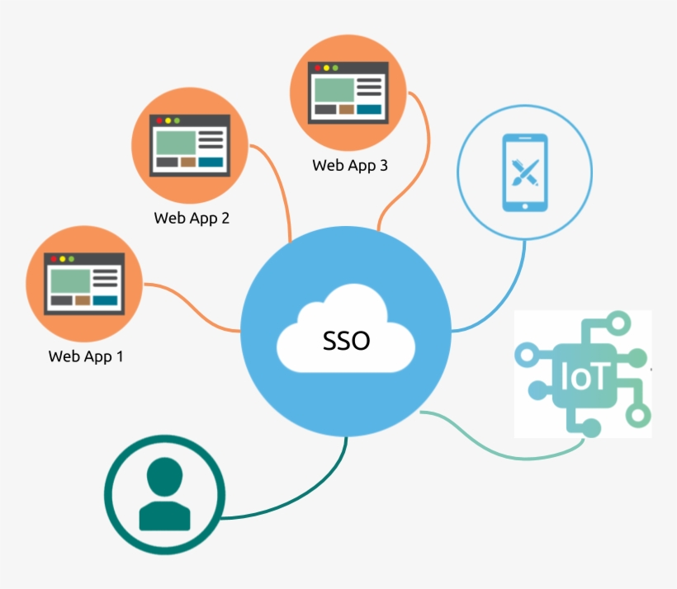
Single Sign-on
С помощью системы единого входа (SSO - single sign-on) клиенты могут получать доступ к различным сайтам и приложениям, используя всего один набор входных данных. SSO работает со стратегией подтверждения личности клиента. Это происходит, когда клиент входит в одну программу и сразу же получает доступ в других связанных приложениях.
SSO имеет важное значение в свете того факта, что постоянно растет количество ресурсов и учетных записей, доступ к которым клиентам необходимо контролировать, и каждый из этих ресурсов требует определенной степени безопасности, которая обычно обеспечивается с помощью комбинации имени пользователя и пароля. Тем не менее, клиентам, которые стараются подобрать надежные пароли для нескольких учетных записей, может быть трудно упорядочить и работать с таким количеством учетных записей. Система единого входа поддерживает безопасный доступ к приложениям.
Вернуться к карте

Slide 18
Интеграция и взаимодействие сервисов
Экосистема представляет собой среду, в которой различные цифровые сервисы и приложения взаимодействуют и интегрируются друг с другом для обеспечения более эффективного и удобного пользовательского опыта. Это означает, что различные сервисы могут обмениваться данными, функциональностью и ресурсами, что позволяет пользователям получать единый и согласованный доступ к различным услугам и возможностям.
Вернуться к карте

